Slide 1


Благотворительный фонд
"СИЛА ЖИЗНИ"

Slide 2
Развитие спортивных направлений неолимпийских видов спорта
Реализуются Проекты «Лучик жизни»- поддержка одаренных детей и "Штанге все возрасты покорны" - нацелен на развитие такого спортивного направления, как "Народный жим" и «Жим штанги лежа» и ориентирован на детей с ОВЗ, инвалидов, детей из многодетных семей, детских домов и интернатов, детей, находящихся в трудной жизненной ситуации.
Соревнования проходят в детских оздоровительных лагерях, домах-интернатах, детдомах, на городских праздниках. Детские группы участвуют в соревнованиях не только городских, выезжают за пределы Кировской области, а также выступают на чемпионатах Международного уровня.
Проект за время существования дал свои результаты. Ребята, участвующие в проекте, являются не только гордостью Кировской области, но и всей России.
Первые достижения уже зарегистрированы, как рекорды Мира и рекорды России. - Влад Черепанов 8 лет – ребенок-инвалид (колясочник) из многодетной семьи: в 2019г. рекорд книги Гиннеса штанга 10 кг, кол-во поднятий 701 раз, установленные на территории международного детского центра «Артек» и 720 раз г. Екатеринбург
- Будина Лилия 6 лет – ребенок из малообеспеченной многодетной семьи в 2021г. – штанга 5 кг – рекорд 250 раз.
- Фетищев Юрий – ребенок-инвалид (ДЦП) в 2019г. Участвовал в Международном турнире по жиму штанги "Папа, Мама, я - жимовая семья«, снимался в главной роли в фильме Ивана Охлобыстина "Временные трудности".

Slide 3
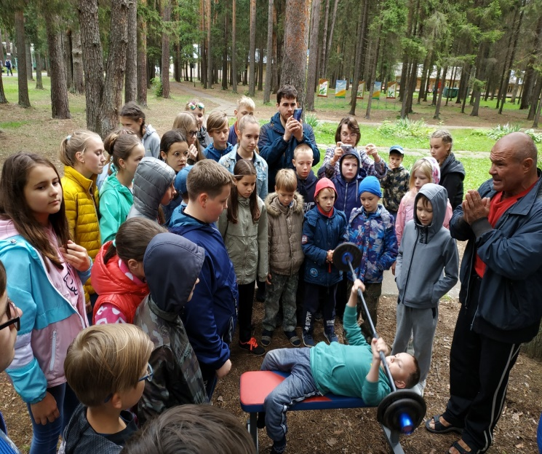
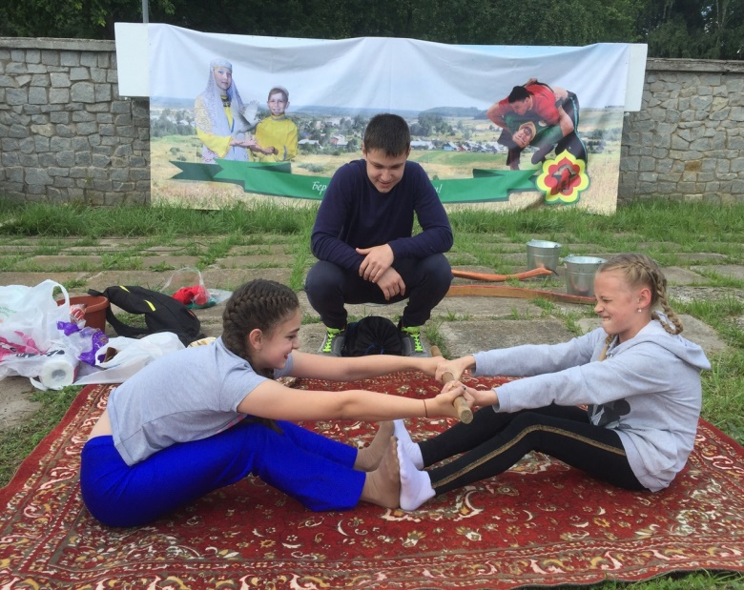
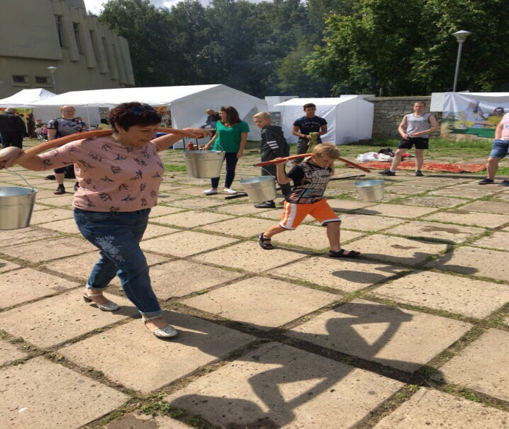
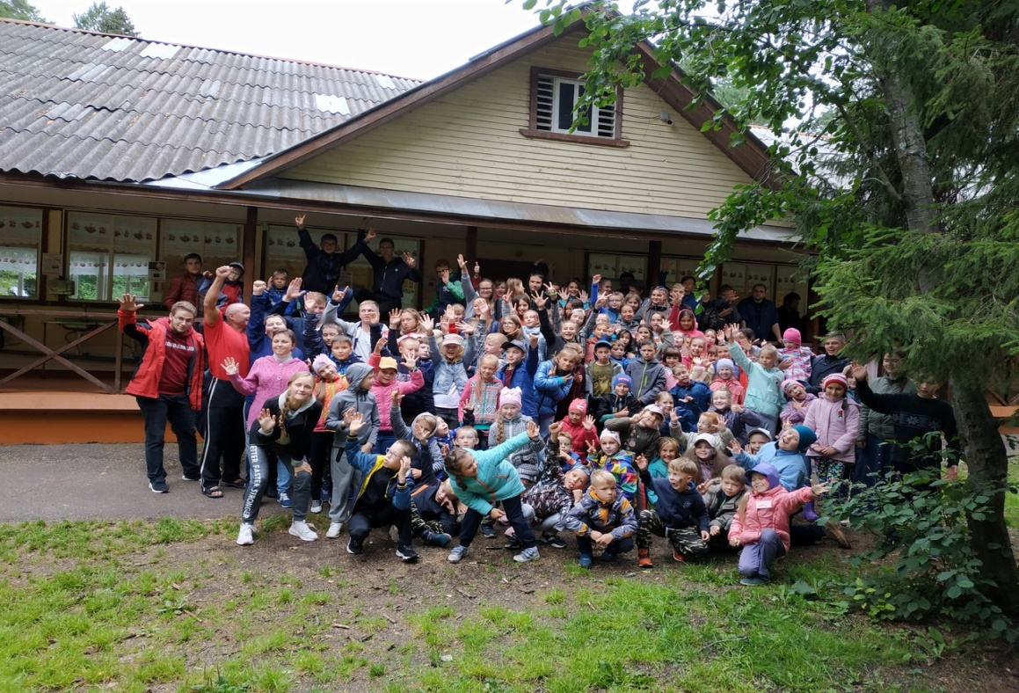
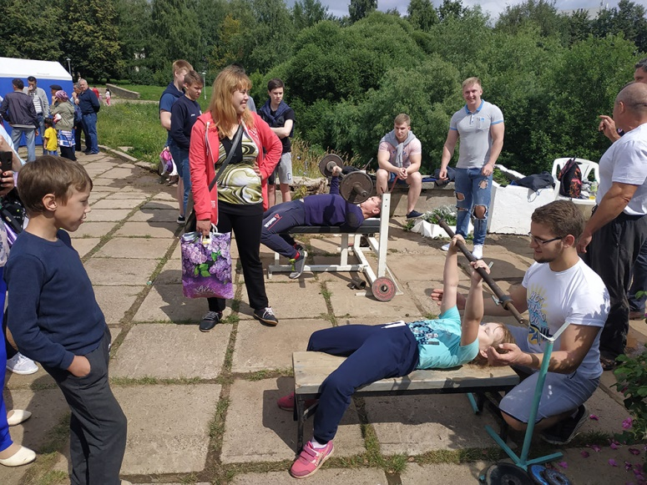
Развивает спортивные направления неолимпийских видов спорта , таких как
"Народный жим" и "Жим штанги лежа".

Slide 4
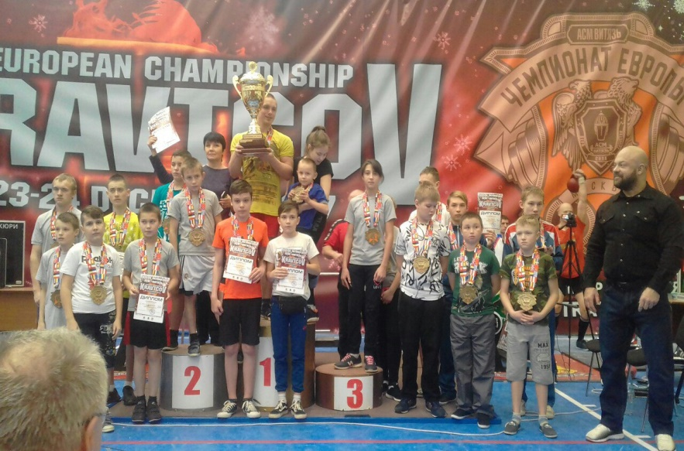
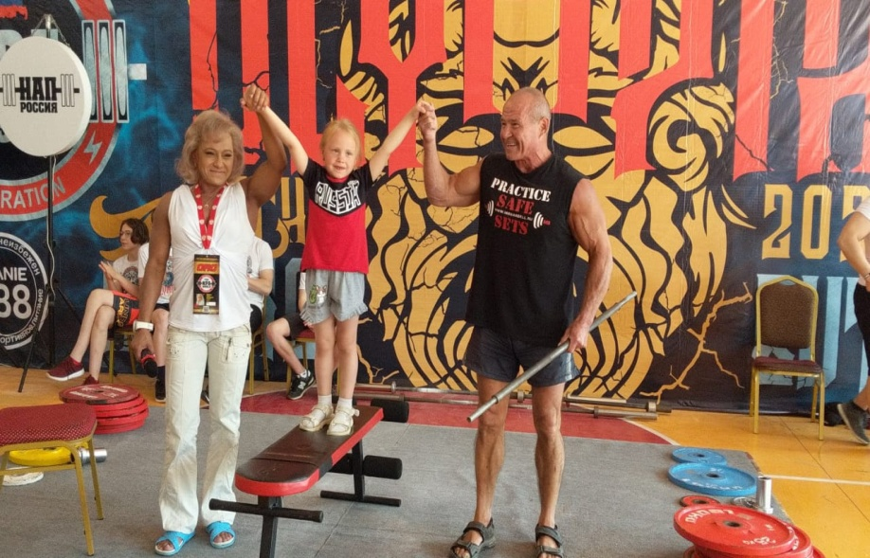
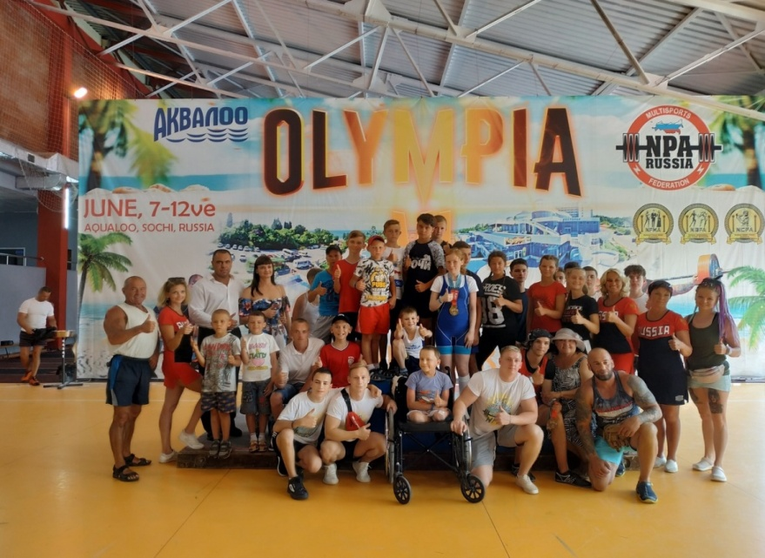
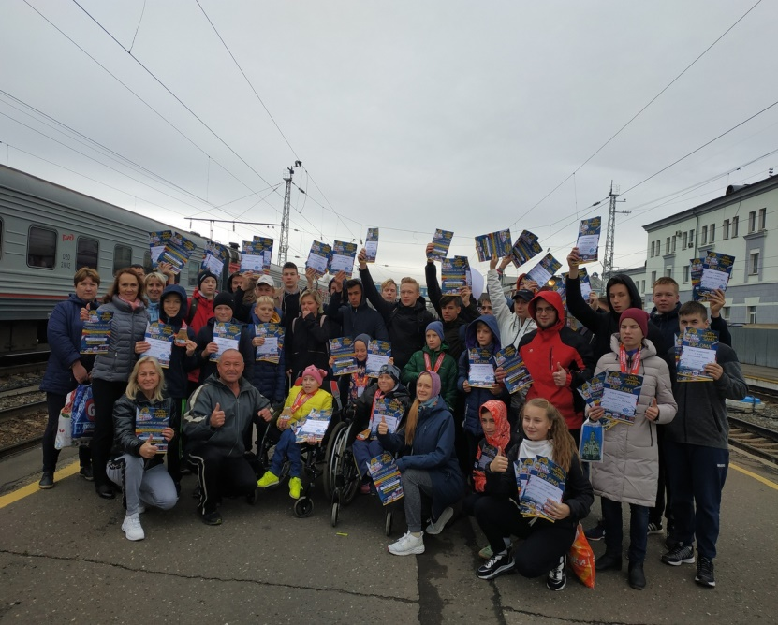
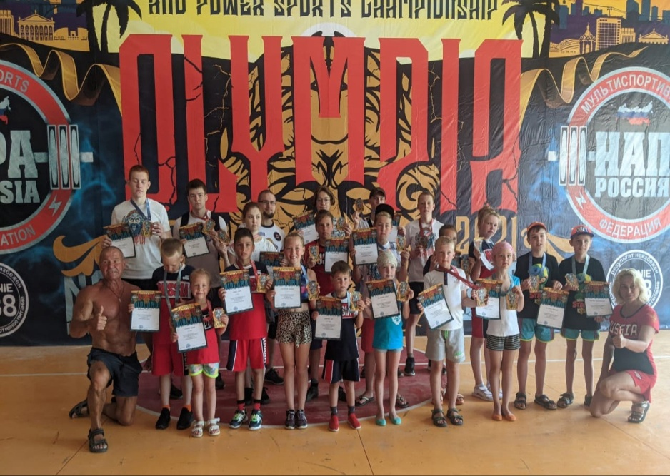
Проект «Лучик жизни»

Slide 5
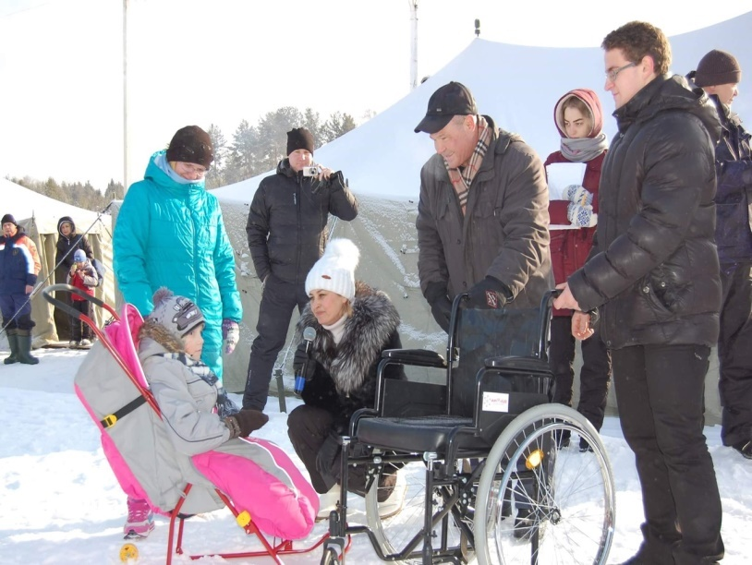
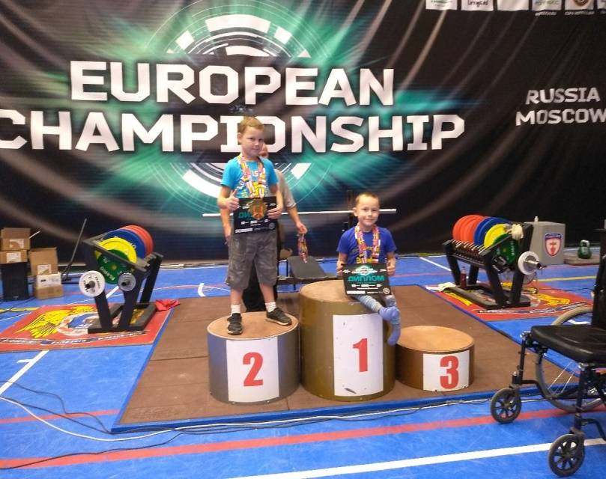
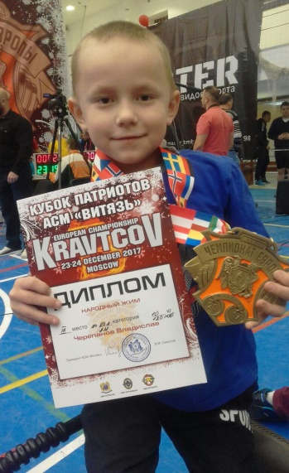
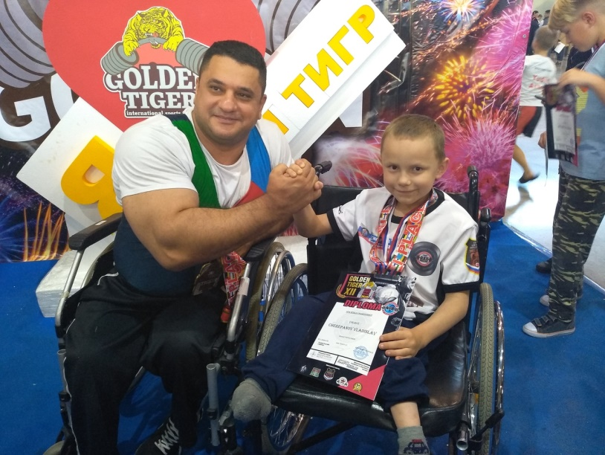
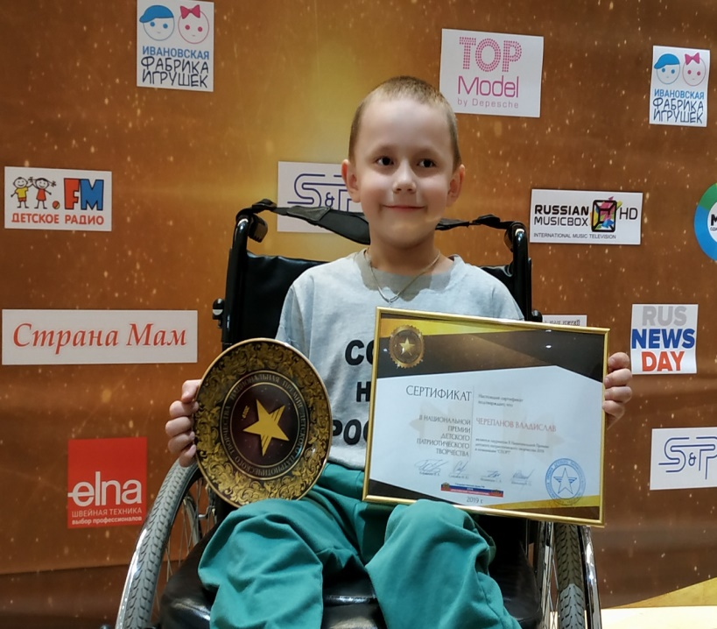
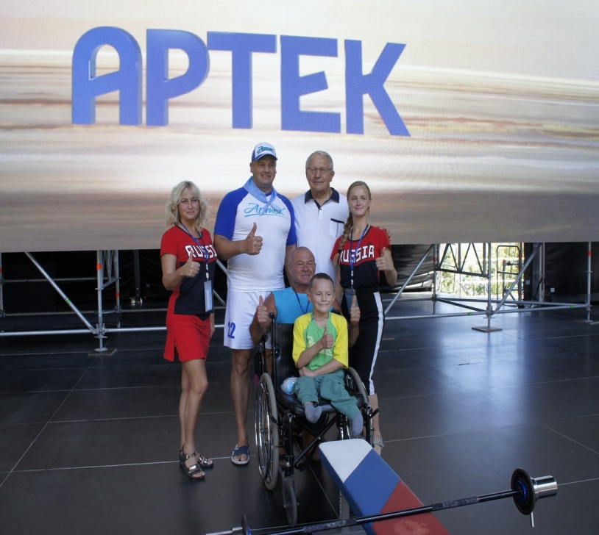
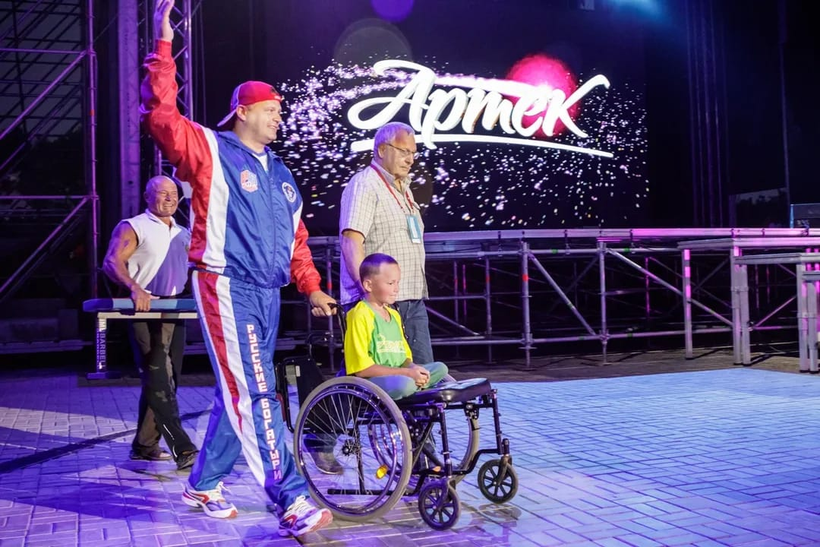
Проект «Лучик жизни»

Slide 6
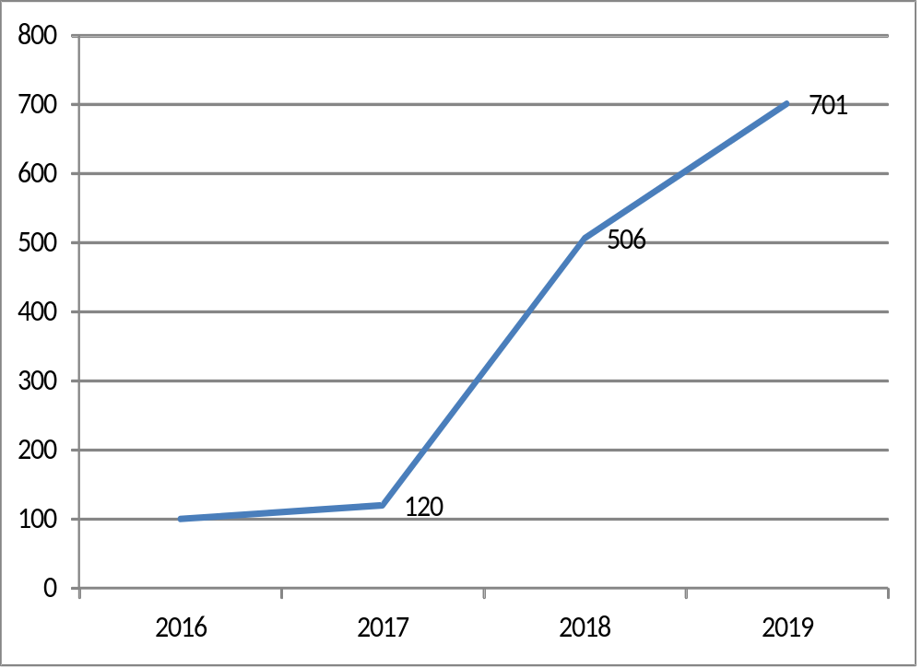
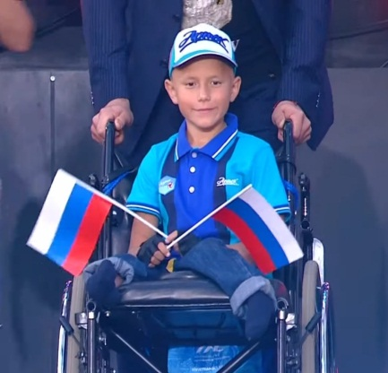

При поддержке союза спортсменов и спортивных организаций национальных видов спорта. Президент Союза СНВС Санин С.А.
« КЛУБ ЮНЫХ РЕКОРДСМЕНОВ»
Сайт: СНВС.РФ
Черепанов Влад
Рекордсмен Книги рекордов Гиннесса
.
Спортивный цикл
спортсмена

